Slide 1
Punimi i skicës së prodhimit (objektit)
Skica është bazë për përpunimin e vizatimit teknik e cila punohet kur të miratohet një ide.Ajo përmban çdo gjë që është e domosdoshme për përpunimin e një objekti.Skica është faza e parë gjatë punimit të një projekti ideor.Ajo punohet me dorë të lirë dhe me laps në letër të rëndomtë apo në letër milimetrike.

Slide 2
Ecuria prej idesë deri te realizimi caktohet kështu:
1
2
Lidhja e idesë (një apo më tepër)
Vizatimi i idesë
3
4
Miratimi i skicës
Punimi i vizatimit teknik dhe
5
Përpunimi i produktit (sendit) në bazë të vizatimit teknik

Slide 3
Ekzistojnë disa lloje vizatimesh teknike:
1.Vizatimi i përbërë
Te të cilët paraqiten raportet e më shumë detajeve
2.Vizatimi i detajit
Paraqet pjesë të ndonjë objekti
3.Vizatimi punues
Paraqet rrugën si duhet të krijohet ndonjë produkt(send)
4.Vizatimi mbërthyes
Paraqet mënyrën e mbërthimit të detajeve në një tërësi
5.Vizatimi skematik
Paraqet sendet në mënyrë të thjeshtëzuar

Slide 4
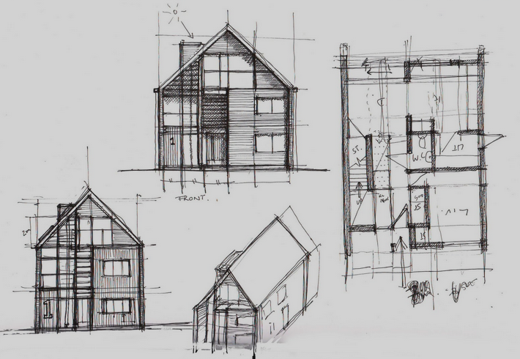
1)
2)
3)
4)
Prej idesë deri te realizimi

